Slide 1
Муниципальное дошкольное образовательное учреждение
«Детский сад комбинированного
вида № 19 «Рябинка»
Подготовила:
Выродова Ю.Д. ,
учитель-логопед
Мастер-класс
для педагогов ДОУ «Использование технологии «Синквейн» в речевом и познавательном развитии дошкольников».
г. Рубцовск, 2022 год

Slide 2
Актуальность мастер-класса
Теоретическая часть

Slide 3
Лексика и грамматический строй - это важнейшие части языковой системы, которая имеет огромное общеобразовательное и практическое значение.

Slide 4
Слово «синквейн» происходит от французского слова « cinq»- «пять» и означает
«стихотворение пяти строк».

Slide 5
Алгоритм
составления синквейна

Slide 6
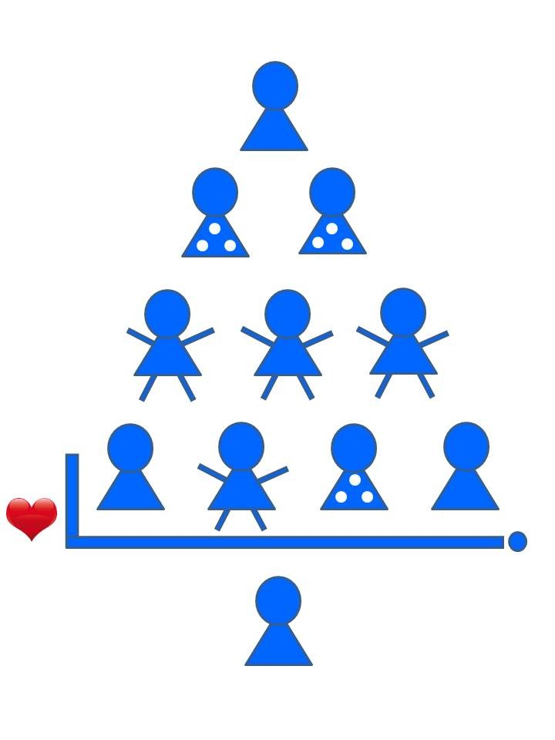
Алгоритм
составления синквейна

Slide 7
Синквейн уместно составлять в конце каждой лексической темы, когда у детей уже имеется достаточный словарный запас по данной теме. На первых порах планируется при составлении синквейна работа с детьми в парах, в малых группах и только затем – индивидуально.

Slide 8
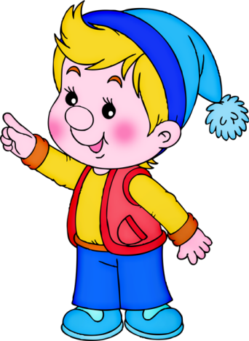
Ребёнок должен:
иметь достаточный словарный запас в рамках темы;
владеть анализом, обобщением; понятиями: слово-предмет, слово-действие, слово-признак;
уметь подбирать синонимы;
научиться правильно понимать вопросы;
согласовывать слова в предложении;
правильно оформлять свою мысль в виде предложения.

Slide 9
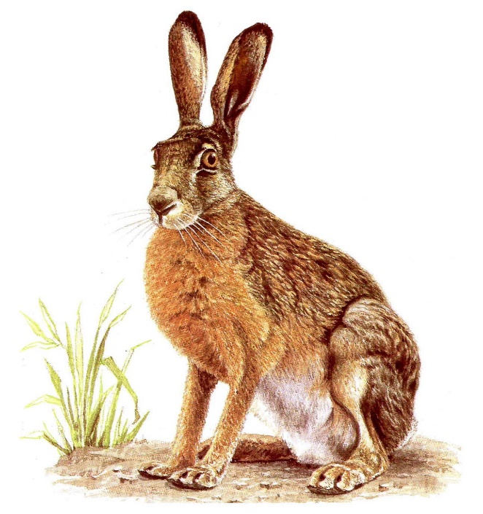
Варианты составления синквейна:
Составление краткого рассказа по готовому синквейну (с использованием слов и фраз, входящих в состав последнего);
1. Заяц.
2. Белый, пушистый.
3. Прячется, боится, убегает.
4. Я жалею зайца.
5. Дикое животное.

Slide 10
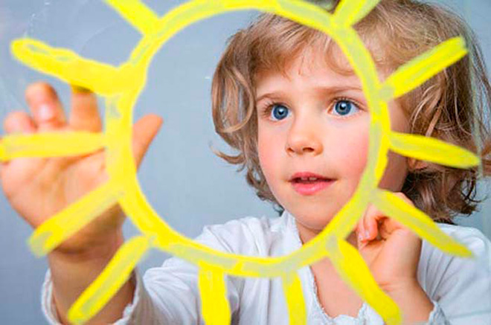
Варианты составления синквейна:
1) Синквейн по прослушанному рассказу;
2) Коррекция и совершенствование готового синквейна;
3) Обратный синквейн или синквейн-загадка, как его называют дети (например, дан синквейн без первой строки. На основе существующих строк нужно её определить).

Slide 11
?
Добрый, умный
Учит, воспитывает, помогает
….. это звучит гордо
Профессия

Slide 12
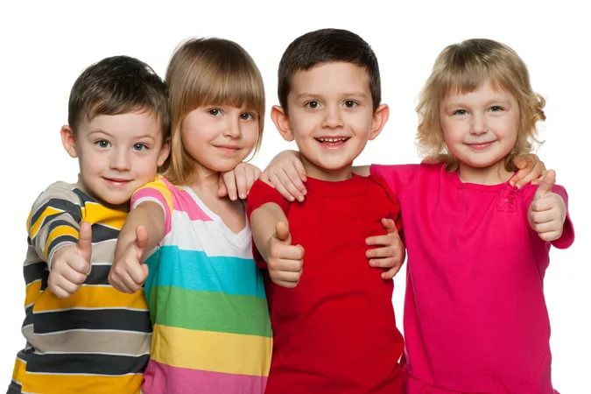
Практическая часть

Slide 13
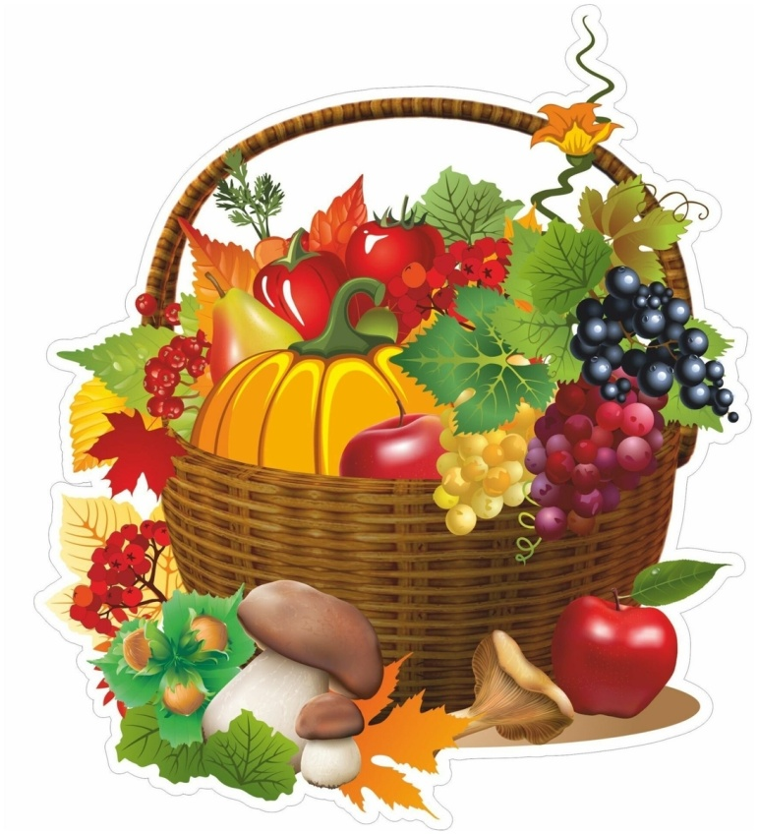
Лексическая тема «Осень»

Slide 14
Рефлексия

Slide 15
СПАСИБО ЗА ВНИМАНИЕ!

